Slide 1


Du support de formation
à l'e-learning,
par intelligence artificielle
Conception et réalisation d'un système automatisé de génération de cours vidéo
Réalisé par · Hala Sadoumi
4ème année — Intelligence Artificielle & Data Science
Encadrante professionnelle · Mme Firdaous Bazhod
Encadrant pédagogique · M. Hamza Abouabid
S2M Casablanca · Année universitaire 2025 / 2026
Notes:
[20 s]
Bonjour. Je m'appelle Hala Sadoumi, quatrième année intelligence artificielle et data science à l'EMSI. J'ai effectué mon stage chez S2M Casablanca, au département des ressources humaines. Le projet tient en trois mots : un support de formation en PDF, une chaîne d'intelligence artificielle, un cours e-learning complet.

Slide 2
L E C H E M I N Q U E N O U S A L L O N S S U I V R E
Plan de la présentation
01
Contexte & problématique
Pourquoi ce projet
05
Les neuf étapes
Le fonctionnement, étape par étape
02
S2M Casablanca
L'organisme d'accueil
06
Technologies
Les outils retenus et pourquoi
03
Objectifs & solution
Ce que le système doit faire
07
Résultats & validation
Ce que le système produit réellement
04
Conception
Cas d'utilisation, classes, activité, pipeline
08
Conclusion & perspectives
Le bilan et la suite
Quatre parties : le besoin, la conception, le fonctionnement, les résultats.
2
Notes:
[15 s]
Voici le chemin que je vous propose. Je commence par le contexte et la problématique, puis je présente brièvement S2M et le département qui m'a accueillie. Je passe ensuite aux objectifs et à la solution retenue, à la conception — les diagrammes et le pipeline —, puis au fonctionnement étape par étape. Je termine par les technologies, les résultats obtenus et les perspectives.

Slide 3
L E P O I N T D E D É P A R T
Contexte & problématique
Support
Analyse
Scénarisation
Voix
Montage
Sous-titres
Publication
→
→
→
→
→
→
Une production manuelle longue, répétitive et difficile à reproduire à grande échelle.
Comment automatiser la transformation d'un support de formation
en un cours e-learning complet, structuré et pédagogique ?
Le problème n'est pas de diffuser un cours — c'est de le produire.
3
Notes:
[55 s]
Une entreprise produit régulièrement des supports de formation. Les transformer en cours e-learning suppose de les analyser, de les scénariser, d'enregistrer une voix, de monter, de sous-titrer, puis de publier. Chaque étape est manuelle, et l'ensemble se compte en jours par formation. Sur un catalogue entier, l'effort devient prohibitif. La question qui a guidé tout le projet est donc celle-ci : comment automatiser cette transformation de bout en bout, sans perdre la qualité pédagogique ?

Slide 4
L E C O N T E X T E D U S T A G E
S2M Casablanca
Monétique
Systèmes de paiement électronique
Édition logicielle
Solutions conçues et déployées
Moyens de paiement
Cartes et terminaux
Payment as a Service
Exploitation pour le client
Présence internationale — Maroc, Afrique, Moyen-Orient, Asie, Océanie
D É P A R T E M E N T D ' A C C U E I L
Ressources Humaines — Formation
Rendre les formations plus accessibles, structurées et facilement consultables.
4
Notes:
[35 s]
S2M est une entreprise marocaine spécialisée dans la monétique : elle édite des solutions logicielles de paiement, fournit les moyens de paiement physiques, et exploite ces systèmes pour ses clients en mode service. Mon stage s'est déroulé au département des ressources humaines, sur le volet formation — et ce rattachement compte : le commanditaire n'était pas une équipe technique, mais le service qui doit rendre ses formations accessibles et consultables.

Slide 5
C E Q U E L E S Y S T È M E D O I T F A I R E
Objectifs & solution
E N T R É E
Support PDF
I N T E L L I G E N C E A R T I F I C I E L L E
Compréhension · génération · structuration
S O R T I E
Cours e-learning complet
→
→
— Chapitres < 5 min
— Narration pédagogique
— Voix synthétique
— Scènes et schémas animés
— Sous-titres synchronisés
— Évaluation finale
— Publication web
— Pipeline automatisé et reprenable
5
Notes:
[45 s]
La solution tient en une transformation. En entrée, le support PDF existant. Au centre, une chaîne d'intelligence artificielle qui comprend le document, rédige le contenu et le structure. En sortie, un cours e-learning complet. Autour de ce flux, les huit objectifs du cahier des charges : des chapitres de moins de cinq minutes, une narration pédagogique et non un résumé, une voix de synthèse, des schémas animés, des sous-titres calés sur la parole, une évaluation finale, la publication web — et une chaîne automatisée, reprenable.

Slide 6
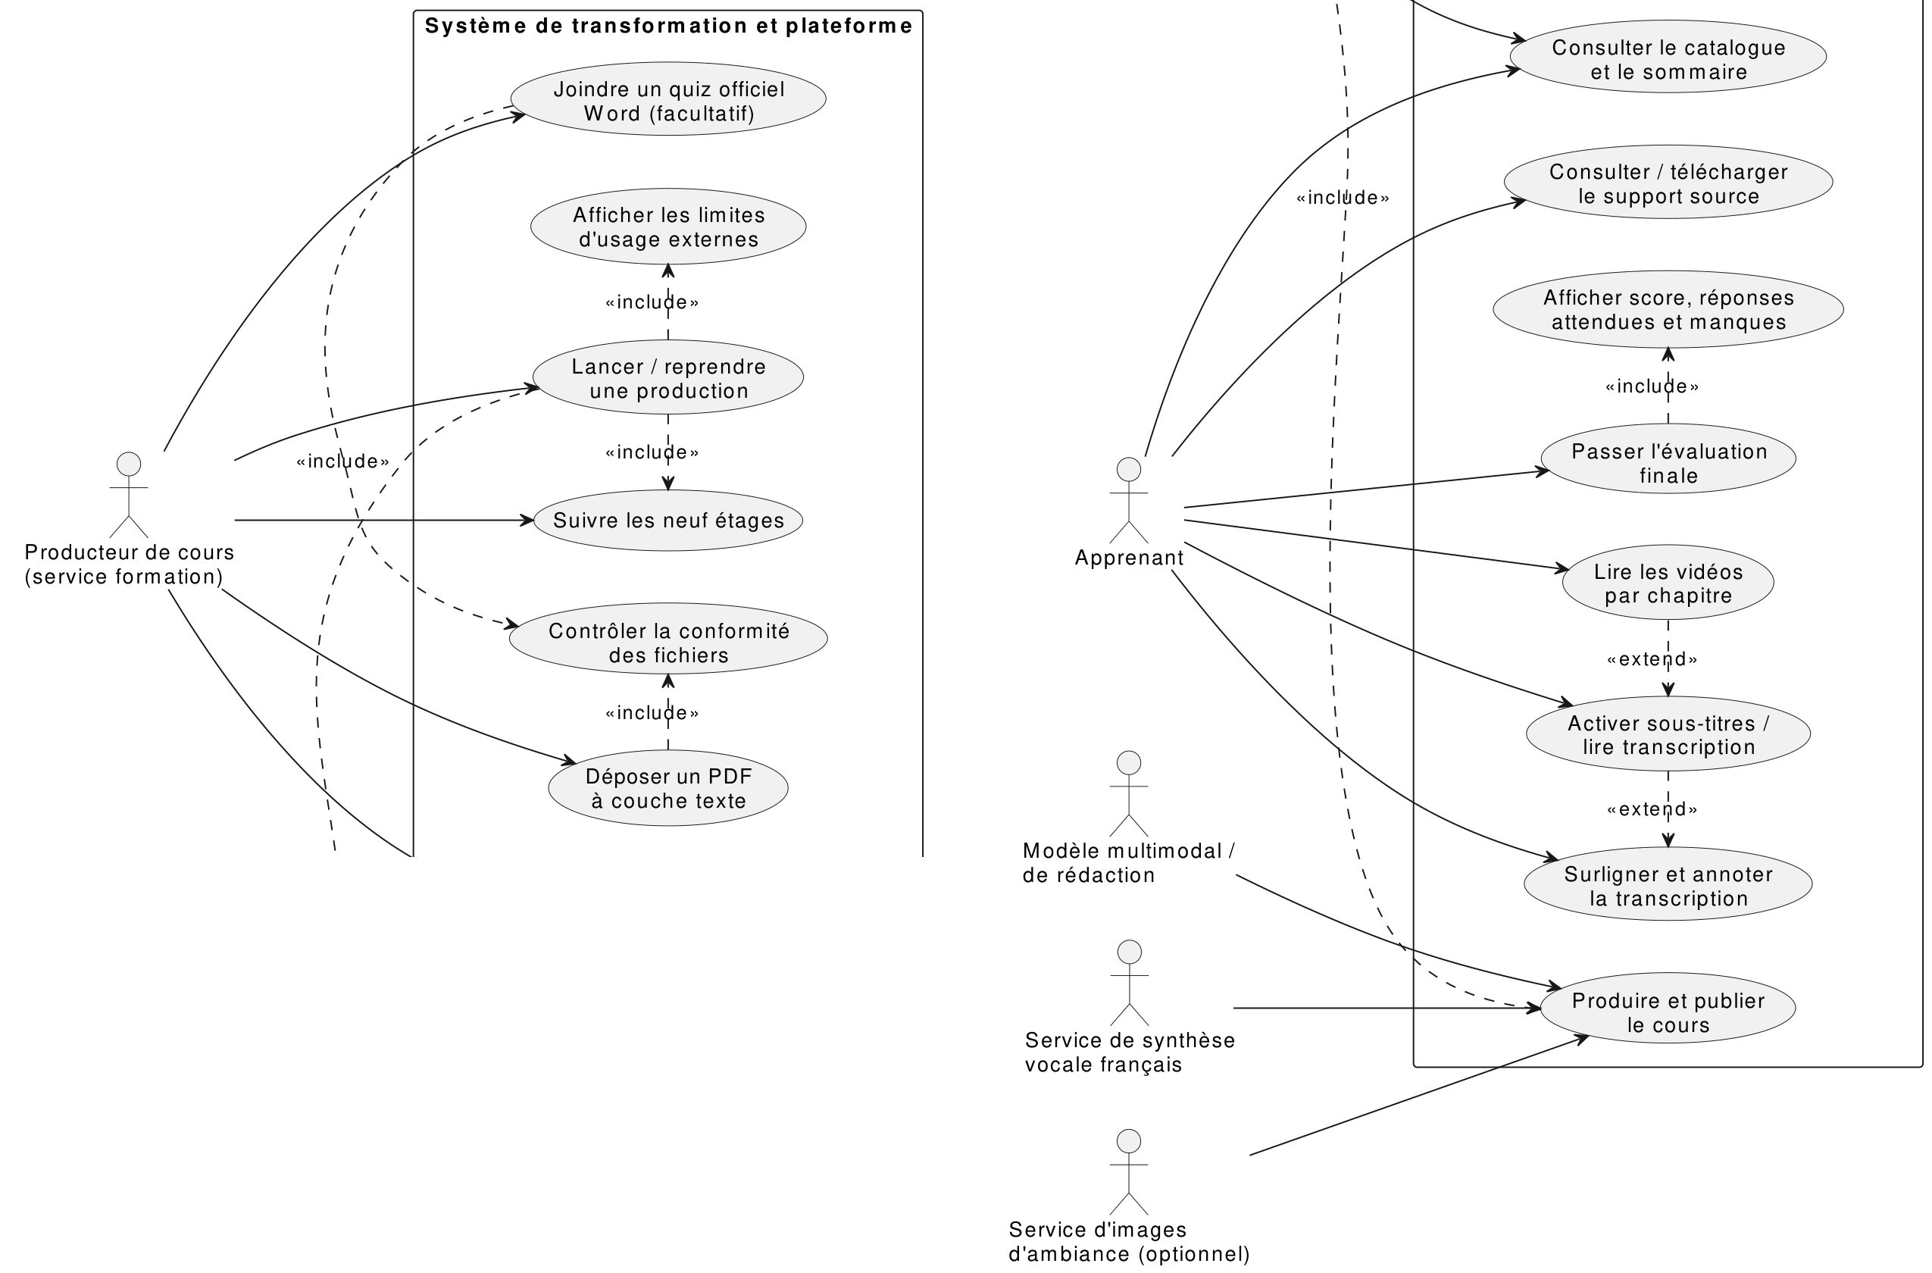
C O N C E P T I O N · 1 S U R 4
Diagramme de cas d'utilisation
Q U I F A I T Q U O I
Producteur de cours
Le service formation : il dépose le PDF, lance la production et suit les neuf étages.
Apprenant
Il consulte le catalogue, lit les vidéos, active les sous-titres, annote et passe l'évaluation.
Trois acteurs externes
Le modèle de rédaction, la synthèse vocale et le service d'images d'ambiance.
Deux usages distincts : produire le cours, puis l'apprendre.
6
Notes:
[20 s]
Le diagramme de cas d'utilisation fixe les frontières du système. Deux acteurs humains : le producteur de cours, c'est-à-dire le service formation, qui dépose le support et lance la production ; et l'apprenant, qui consulte le catalogue, lit les vidéos, active les sous-titres et passe l'évaluation. À gauche, trois acteurs externes que le système appelle sans les posséder : le modèle de rédaction, la synthèse vocale et le service d'images. Le point à retenir est qu'il y a deux usages bien séparés : produire, puis apprendre.

Slide 7
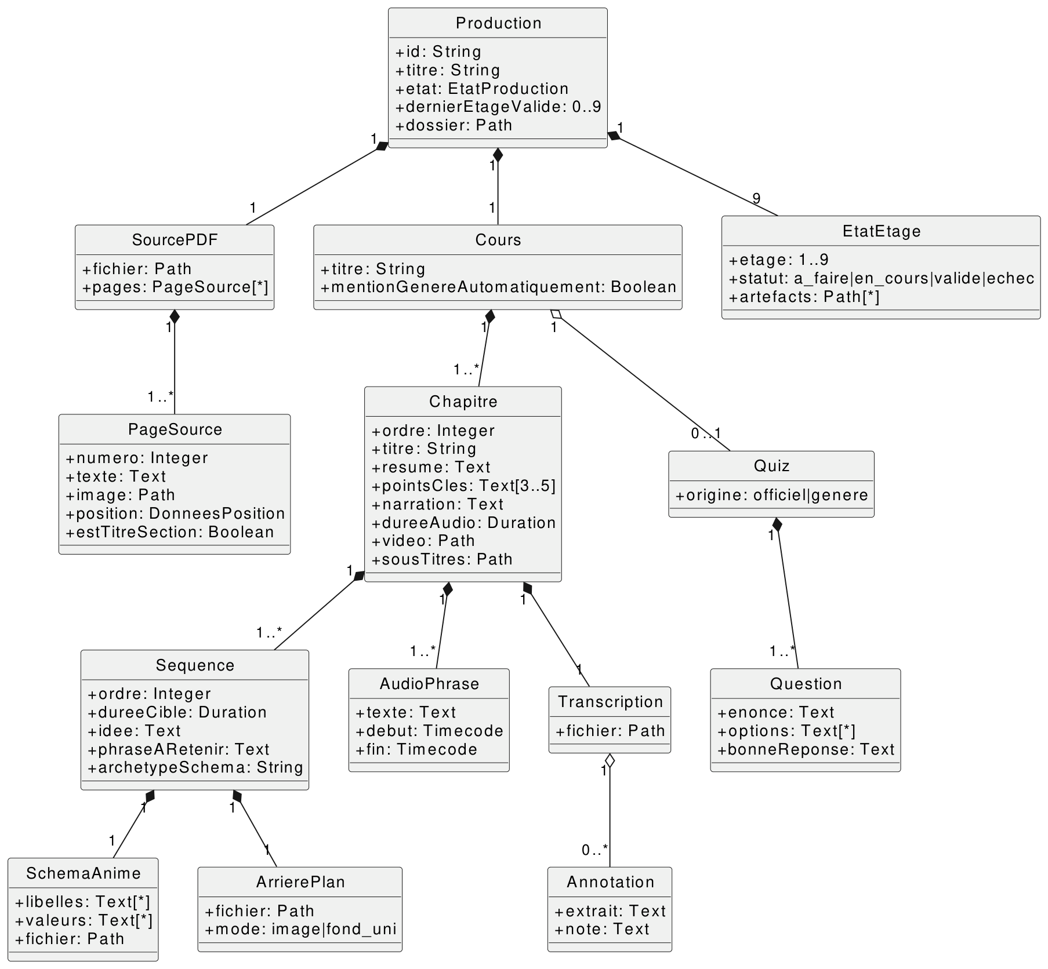
C O N C E P T I O N · 2 S U R 4
Diagramme de classes
L E M O D È L E D E D O N N É E S
Production
La racine : un identifiant, un état, le dernier étage validé et un dossier. C'est elle qui rend la reprise possible.
Cours → Chapitre → Séquence
La hiérarchie du contenu. Un chapitre porte son résumé, ses points clés, sa narration, son audio et ses sous-titres.
EtatEtage
Neuf instances, une par étage : son statut et les artefacts qu'il a écrits.
Les compositions traduisent la règle : effacer une production efface tout ce qu'elle contient.
7
Notes:
[20 s]
Le diagramme de classes décrit les données manipulées. La racine est la Production : elle porte son état et le dernier étage validé, et c'est précisément ce qui permet de reprendre une production interrompue au lieu de tout recommencer. En dessous, la hiérarchie du contenu : un cours contient des chapitres, un chapitre contient des séquences, et chaque séquence porte son schéma animé et son arrière-plan. À droite, les neuf états d'étage, un par étape, avec les artefacts écrits. Les losanges pleins sont des compositions : supprimer une production supprime tout ce qu'elle contient.

Slide 8
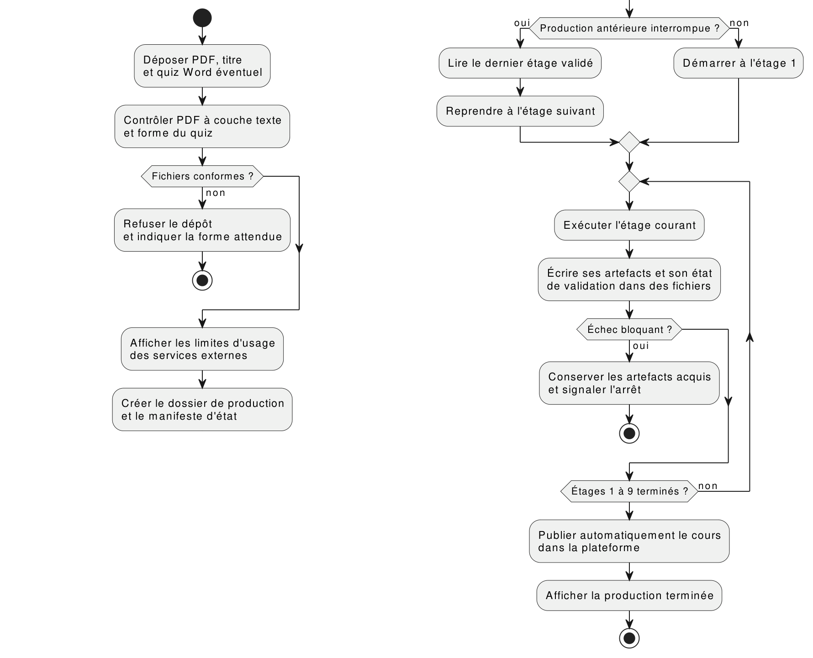
C O N C E P T I O N · 3 S U R 4
Diagramme d'activité
L E D É R O U L E M E N T D ' U N E P R O D U C T I O N
Contrôle au dépôt
Un PDF sans couche texte ou un quiz mal formé est refusé immédiatement, pas au bout d'une heure.
Reprise
Si une production a été interrompue, la chaîne relit le dernier étage validé et repart au suivant.
Échec bloquant
Les artefacts déjà acquis sont conservés et l'arrêt est signalé — rien n'est perdu.
La boucle centrale exécute les neuf étages, un par un.
8
Notes:
[20 s]
Le diagramme d'activité décrit le déroulement d'une production. À gauche, le dépôt : on contrôle que le PDF a bien une couche texte et que le quiz est lisible, et on refuse tout de suite si ce n'est pas le cas — c'était un défaut du premier prototype, qui échouait après une heure et demie de traitement. À droite, la boucle : si une production antérieure a été interrompue, on relit le dernier étage validé et on repart au suivant, sinon on démarre à l'étage un. Chaque étage écrit ses artefacts et son état de validation. En cas d'échec bloquant, ce qui a été acquis est conservé.

Slide 9
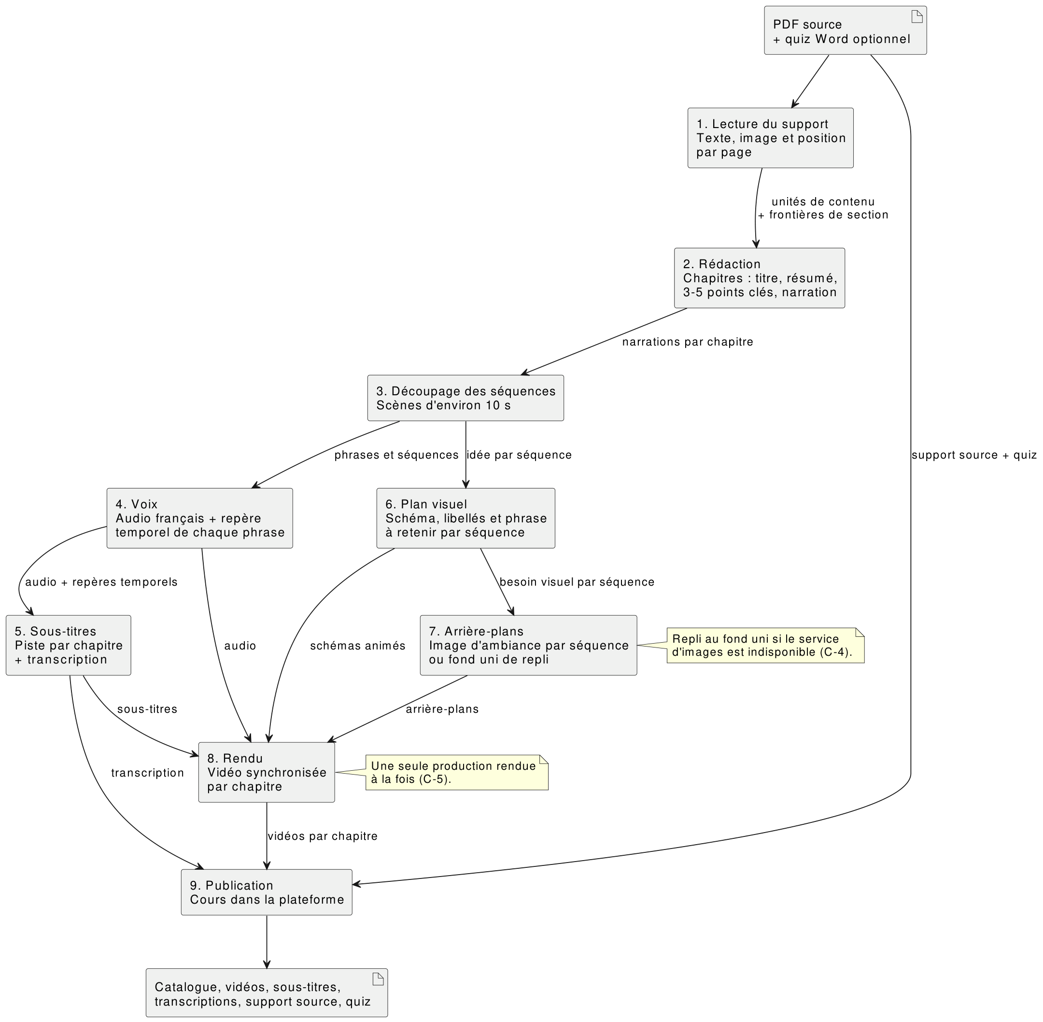
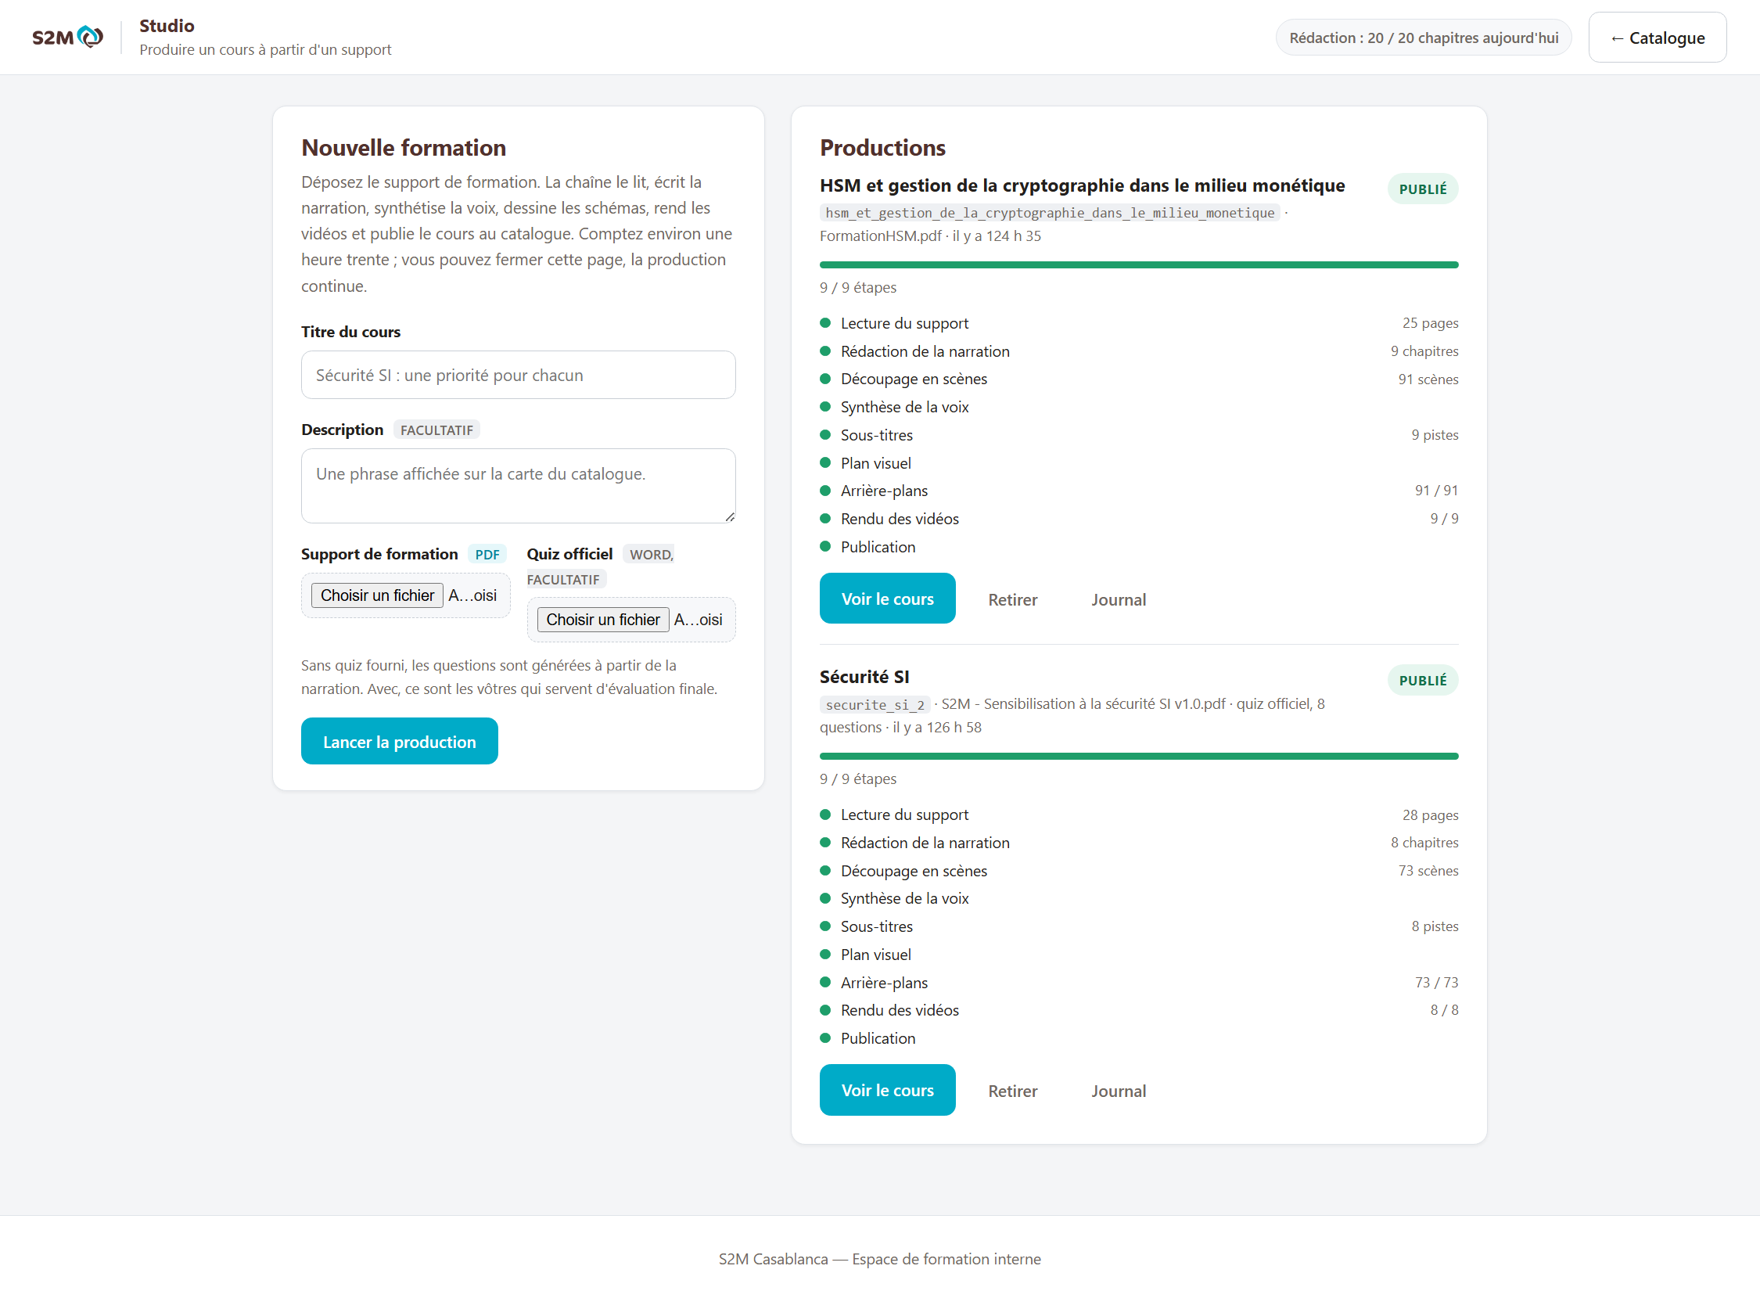
C O N C E P T I O N · 4 S U R 4
Conception du pipeline
Chaque étape lit et écrit
des fichiers intermédiaires.
— Pipeline modulaire
— Reproductible
— Reprenable après interruption
— Chaque étape contrôlable
Le studio — la chaîne se lance depuis le navigateur, sans terminal.
9
Notes:
[30 s]
Voici l'enchaînement complet. Neuf étapes, de la lecture du support jusqu'à la publication, et sur chaque flèche ce qui circule : les unités de contenu, les narrations, les phrases et leurs repères temporels, les schémas animés, les arrière-plans. Le principe qui tient tout l'ensemble est simple : chaque étape lit des fichiers et en écrit d'autres, rien n'est gardé en mémoire. De là viennent les quatre propriétés : la chaîne est modulaire, reproductible, elle reprend après une interruption, et chaque étape se contrôle indépendamment. Les deux notes jaunes sont des contraintes du cahier des charges : le repli au fond uni si le service d'images est indisponible, et une seule production rendue à la fois. En bas à gauche, le studio : c'est de là que la production se lance, sans terminal. Je vais maintenant reprendre ces neuf étapes une par une.

Slide 10
É T A P E 1 S U R 9
Lecture du PDF
C E Q U ' E L L E F A I T
— Extraire le texte de chaque page
— Rendre chaque page en image, à 110 points par pouce
— Repérer les pages qui n'annoncent qu'un titre de partie
— Grouper les pages en chapitres de tailles comparables
C E Q U ' E L L E P R O D U I T
Une description par page :
texte, image, position
T E C H N O L O G I E
PyMuPDF
À R E T E N I R
Le nombre de chapitres découle du volume du support — ce n'est pas un paramètre que l'on saisit.
10
Notes:
[18 s]
Le texte seul ne suffit pas : quatre diapositives du support portaient leurs chiffres dans des graphiques. C'est pour cela que chaque page est aussi rendue en image, et que les deux sont fournis au modèle. Les pages de séparation sont reconnues par une règle qui ne présuppose rien du sujet : moins de soixante-dix caractères, plus de quatre-vingts pour cent de capitales.

Slide 11
É T A P E 2 S U R 9
Génération de la narration
C E Q U ' E L L E F A I T
— Le modèle reçoit le texte et les images des pages
— Il produit titre, résumé, points clés et texte à prononcer
— Il développe le support sans y ajouter aucun fait
— Aucune donnée chiffrée ne doit disparaître
C E Q U ' E L L E P R O D U I T
Les chapitres rédigés :
titre, résumé, points clés, narration
T E C H N O L O G I E
Gemini + Pydantic
À R E T E N I R
La réponse est contrainte par un schéma déclaré, et la température est fixée à zéro : deux exécutions donnent le même texte.
11
Notes:
[18 s]
C'est l'étape qui décide de la valeur pédagogique du résultat. Une diapositive porte des mots-clés ; la narration doit en faire un enseignement. Sur le support traité, mille quatre cent cinq mots de source sont devenus deux mille six cent vingt-cinq mots de narration — le système produit plus de texte qu'il n'en lit.

Slide 12
É T A P E 3 S U R 9
Découpage en scènes
C E Q U ' E L L E F A I T
— La narration est coupée en scènes d'une dizaine de secondes
— Chaque scène reçoit un extrait contigu du texte
— Le texte n'est jamais réécrit en découpant
— Les scènes trop courtes sont fusionnées avec leur voisine
C E Q U ' E L L E P R O D U I T
Le storyboard :
une liste de scènes et leur extrait
T E C H N O L O G I E
Gemini
À R E T E N I R
Un contrôle vérifie que la concaténation des extraits redonne exactement la narration d'origine.
12
Notes:
[18 s]
Une narration de trois cents mots ne peut pas être portée par une seule image fixe. Le point délicat est que le modèle découpe sans réécrire : si le texte changeait ici, la voix ne correspondrait plus à ce qui a été validé à l'étape précédente. D'où le contrôle de conservation.

Slide 13
É T A P E 4 S U R 9
Synthèse vocale
C E Q U ' E L L E F A I T
— Chaque scène reçoit sa voix, en français
— Le moteur renvoie la position de chaque phrase prononcée
— La durée de la scène est mesurée sur l'audio produit
— Jamais estimée à partir d'un nombre de mots
C E Q U ' E L L E P R O D U I T
L'audio de chaque scène,
et les repères de phrase
T E C H N O L O G I E
edge-tts
À R E T E N I R
C'est cette mesure qui fixe la durée des scènes vidéo et le calage des sous-titres.
13
Notes:
[18 s]
Le moteur a été retenu pour une propriété rarement mise en avant : il renvoie, pour chaque phrase, l'instant où elle commence et celui où elle finit. Ces repères servent deux fois — ils donnent la durée exacte de chaque scène, et ils calent les sous-titres sur la parole réelle. Aucune des deux valeurs n'est estimée.

Slide 14
É T A P E 5 S U R 9
Génération des sous-titres
C E Q U ' E L L E F A I T
— Les repères de phrase deviennent des sous-titres horodatés
— Chacun est calé sur le moment où la voix le prononce
— Une piste par chapitre
— Activable à la lecture, et réutilisable autrement
C E Q U ' E L L E P R O D U I T
Une piste de sous-titres
par chapitre
T E C H N O L O G I E
Format WebVTT
À R E T E N I R
La même piste sert de transcription cliquable dans la plateforme : un seul fichier, deux usages.
14
Notes:
[18 s]
Les sous-titres remplissent une fonction d'accessibilité qui dépasse le confort : un collaborateur sourd, ou en environnement bruyant, ne suit le cours que par eux. Et comme ils sont calés sur la parole réelle et non estimés, il n'y a pas de dérive au fil du chapitre.

Slide 15
É T A P E 6 S U R 9
Plan visuel
C E Q U ' E L L E F A I T
— Pour chaque scène, le modèle choisit une forme de schéma
— Dans un répertoire fermé de vingt-quatre archétypes
— Il en rédige les libellés et la phrase à retenir
— Deux scènes voisines ne portent pas la même forme
C E Q U ' E L L E P R O D U I T
Le plan visuel :
archétype, libellés, phrase clé
T E C H N O L O G I E
Gemini
À R E T E N I R
Les archétypes décrivent une structure de raisonnement — une inclusion, une progression, une comparaison — jamais un domaine.
15
Notes:
[18 s]
C'est le choix de conception le plus caractéristique du système. Le modèle ne dessine pas et ne décrit pas librement une image : il choisit une forme dans une liste fermée. Cette ignorance délibérée du sujet est ce qui permet de traiter n'importe quel support sans réécrire le système. Dix-sept formes distinctes ont été employées sur les soixante-huit scènes du cours.

Slide 16
É T A P E 7 S U R 9
Création des visuels
C E Q U ' E L L E F A I T
— Un arrière-plan d'ambiance est produit pour chaque scène
— Il est assombri et flouté derrière le schéma
— Il ne porte aucune information
— Si le service échoue, la scène s'affiche sur un dégradé
C E Q U ' E L L E P R O D U I T
Un arrière-plan
par scène
T E C H N O L O G I E
Modèle de diffusion
À R E T E N I R
Le rôle est délibérément décoratif : son absence dégrade le résultat proprement, elle ne l'interrompt pas.
16
Notes:
[18 s]
Un modèle de diffusion ne produit pas de texte lisible : il génère des formes qui ressemblent à des lettres sans en être. Toute information portée par une image générée serait donc illisible. C'est la raison pour laquelle les schémas sont dessinés par du code, et pourquoi ces images restent cantonnées à l'ambiance.

Slide 17
É T A P E 8 S U R 9
Rendu vidéo
C E Q U ' E L L E F A I T
— Chaque scène est un composant rendu image par image
— Un navigateur sans interface dessine chaque image
— La durée vient de l'audio mesuré à l'étape 4
— L'image et le son ne peuvent pas dériver
C E Q U ' E L L E P R O D U I T
Une vidéo
par chapitre
T E C H N O L O G I E
Remotion + FFmpeg
À R E T E N I R
Le rendu est déterministe, et ne demande aucune carte graphique — c'était une contrainte du cahier des charges.
17
Notes:
[18 s]
C'est l'étape la plus longue de la chaîne : elle occupe l'essentiel du temps machine, environ une heure et demie. La vidéo n'est pas montée, elle est programmée : chaque scène est un composant React dont l'image dépend du seul numéro d'image. C'est ce qui la rend reproductible au bit près.

Slide 18
É T A P E 9 S U R 9
Publication
C E Q U ' E L L E F A I T
— L'évaluation est établie à partir du quiz officiel
— Reprise mot pour mot, parce qu'elle fait autorité
— Vidéos, sous-titres, quiz et métadonnées sont écrits
— Le catalogue de la plateforme est mis à jour
C E Q U ' E L L E P R O D U I T
Un cours consultable
dans la plateforme
T E C H N O L O G I E
Export web
À R E T E N I R
Aucune intervention manuelle entre la fin du rendu et la mise en ligne du cours.
18
Notes:
[18 s]
La dernière étape écrit, dans le dossier que la plateforme relit au chargement, tout ce dont un apprenant a besoin : les vidéos, les pistes de sous-titres, le quiz, une vignette et le support d'origine téléchargeable. Le quiz officiel des formateurs est repris tel quel plutôt que généré : il reflète ce que les auteurs veulent réellement vérifier.

Slide 19









L E S O U T I L S , G R O U P É S P A R R Ô L E
Technologies utilisées
D O C U M E N T S & D O N N É E S
I A & S Y N T H È S E V O C A L E
B A C K - E N D & S T U D I O
F R O N T - E N D & V I D É O
Py
PyMuPDF
Lecture du PDF
Re
Remotion
Scènes animées
Gemini
Rédaction, multimodal
Python
Le pipeline entier
React
Composants de scène
dx
python-docx
Quiz Word officiel
TypeScript
Scènes typées
tts
edge-tts
Voix française
FastAPI
API et studio web
Pydantic
Formes validées
FFmpeg
Assemblage et encodage
Aucune carte graphique requise.
C'était une contrainte du cahier des charges.
pytest
31 tests automatisés
Git
Versionnement du projet
19
Notes:
[45 s]
Les outils, par rôle. PyMuPDF lit le PDF : il extrait le texte et rend la page en image avec la même bibliothèque. Gemini est le modèle de langage, multimodal, ce qui lui permet de lire un graphique. Pydantic déclare la forme attendue de chaque réponse, et cette déclaration sert deux fois : elle contraint le modèle et valide sa sortie. edge-tts produit la voix française. Remotion et FFmpeg rendent la vidéo. FastAPI porte le studio. python-docx lit le quiz officiel. Et pytest couvre les fonctions qui décident. Point important : rien de tout cela ne demande de carte graphique, ce qui était une contrainte du cahier des charges.

Slide 20
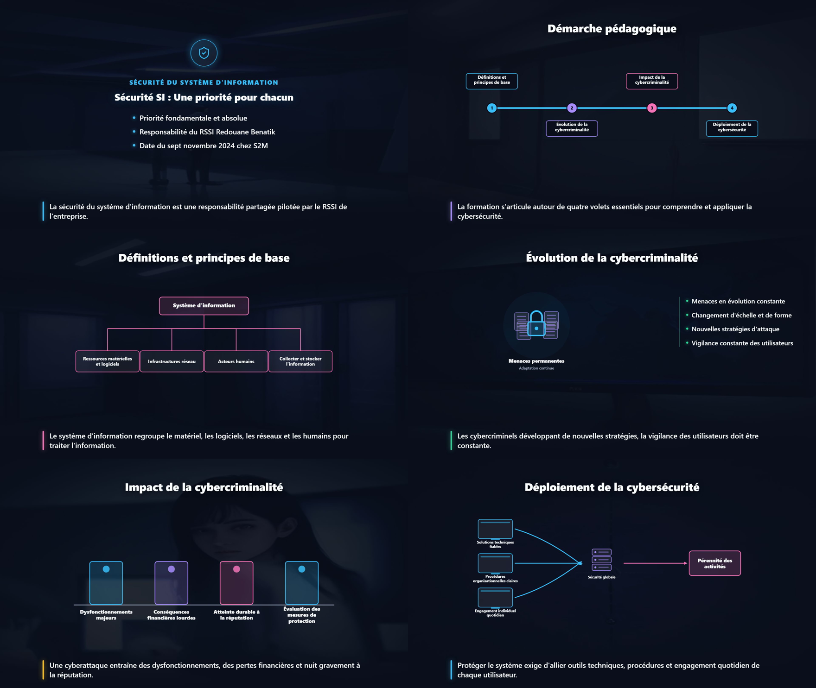
U N E P R O D U C T I O N A U T O M A T I S É E
Résultats
28
pages
8
chapitres
17 min
de cours
68
scènes animées
110
sous-titres
8
questions
→
→
→
→
→
Support PDF
Cours vidéo
Plateforme e-learning
→
→
Chapitre le plus long : 3 min 15 s
l'exigence était de rester sous cinq minutes
Emplacement réservé — démonstration vidéo
20
Notes:
[48 s]
Voici ce que le système produit réellement, sur le support de validation. Vingt-huit pages en entrée donnent huit chapitres, dix-sept minutes de cours, soixante-huit scènes animées, cent dix sous-titres et huit questions d'évaluation. Le chapitre le plus long fait trois minutes quinze, pour une exigence fixée à cinq minutes : l'objectif est tenu avec de la marge. À droite, six scènes du cours produit — aucune n'est une capture du PDF, tout est redessiné.

Slide 21
C E Q U I A É T É V É R I F I É
Tests & validation
31
tests automatisés
T E S T S A U T O M A T I S É S
— pipeline
— données
— reprise
— cohérence
V A L I D A T I O N D U P R O D U I T
— vidéo
— audio
— sous-titres
— visuels
— durée
7 / 8
objectifs entièrement atteints
7 / 8
valeurs chiffrées reprises
1 valeur chiffrée sur 8 n'a pas été reprise.
Un axe d'amélioration identifié.
21
Notes:
[45 s]
La validation s'est faite à deux niveaux. Trente et un tests automatisés couvrent les fonctions qui décident : le pipeline, le traitement des données, la reprise après interruption, la cohérence des résultats. Mais un système qui fabrique du contenu ne se valide pas uniquement par des tests sur son code : il a fallu regarder la vidéo, écouter l'audio, vérifier les sous-titres, les visuels et les durées. Résultat : sept objectifs sur huit entièrement atteints, et sept valeurs chiffrées sur huit reprises. Une valeur manque. Je le dis clairement parce que c'est un axe d'amélioration identifié, et non un résultat que je cherche à masquer.

Slide 22
P O U R F I N I R
Conclusion & perspectives
C E Q U I A É T É R É A L I S É
— Génération automatique du cours
— Chapitres courts
— Narration et voix synthétique
— Visuels et animations
— Sous-titres synchronisés
— Quiz final
— Publication web
— Pipeline reproductible et reprenable
P E R S P E C T I V E S
— Améliorer l'exhaustivité des informations
— Étendre les types de contenus supportés
— Enrichir les modèles de schémas
— Développer le suivi des apprenants
— Passage à une utilisation de production
Du support de formation au cours e-learning :
une chaîne de production automatisée par IA.
Merci pour votre attention.
22
Notes:
[40 s]
Pour conclure. Le système génère automatiquement un cours complet à partir d'un support PDF : des chapitres courts, une narration portée par une voix de synthèse, des visuels animés, des sous-titres, un quiz final, et la publication web — le tout par une chaîne reproductible et reprenable. Les perspectives sont claires : améliorer l'exhaustivité des informations reprises, étendre les types de contenus acceptés, enrichir les modèles de schémas, développer le suivi des apprenants, et passer à une utilisation de production. Je vous remercie de votre attention.

